Slide 1
Алгоритм действий при обнаружении закладки взрывного устройства и попадании в завал в результате взрыва.

Slide 2
Поражающие факторы
взрыва
Первичные
Вторичные
Осколочные
поля
Стёкла, обломки
зданий
Обрушение зданий
и сооружений
Заражение
местности
Воздушная
ударная
волна
Пожары
Затопление

Slide 3
Признаки
установки взрывного устройства
Бесхозные сумки,
пакеты и др. вещи
Остатки проволоки,
изоленты и т.п.
Натянутые шнуры
и провода
Торчащие над
землёй «усики»
Бугорки на грунте
Нарушение
дернового слоя
Шум из обнаруженного предмета (тикание часов, щелчки)
Наличие на найденном предмете источников питания (батарейки)

Slide 4
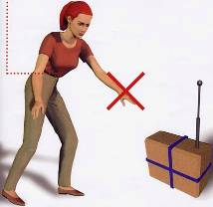
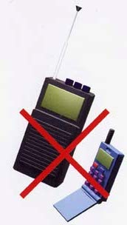
Алгоритм действий при обнаружении закладки взрывного устройства
Немедленно сообщить об обнаруженном подозрительном предмете в дежурные службы органов внутренних дел, ФСБ, ГО и ЧС, оперативному дежурному администрации города
Исключить использование средств радиосвязи, мобильных телефонов, других радиосредств, способных вызвать срабатывание радиовзрывателя
Дождаться прибытия представителей правоохранительных органов
Указать место нахождения подозрительного предмета
Не подходить к обнаруженному предмету, не трогать его руками и не подпускать к нему других

Slide 5
Что делать, если вы в завале
Вас завалило
• Обуздайте первый страх, не падайте духом
• Осмотритесь — нет ли поблизости пустот. Уточните, откуда поступает воздух
• Постарайтесь подать сигнал рукой, палкой, голосом, стуком, свистком. Лучше это делать, когда услышите голоса людей, лай собак
• Как только машины и механизмы прекратят работу и наступит тишина — значит объявлена "минута молчания". В это время спасатели с приборами и собаками ведут усиленную разведку. Используйте это — привлеките их внимание любым способом.
Вас обнаружат по стону, крику и даже по дыханию.

Slide 6
Виды поражения | Характеристика поражения
Лёгкое | Лёгкая контузия, временная потеря слуха, ушибы и вывихи конечностей
Среднее | Травмы мозга с потерей сознания, повреждением органов слуха, кровотечение из носа и ушей, сильные переломы и вывихи конечностей
Тяжёлое | Сильная контузия всего организма, ПОВРЕЖДЕНИЕ внутренних органов и мозга, тяжёлые переломы конечностей. Возможны смертельные исходы.
Крайне тяжёлое | Травмы, обычно приводящие к смертельному исходу.

Slide 7
Что делать, если вы в завале
Ранены, получили травму: 1. Оцените травму 2. Окажите себе посильную помощь 3. Растирайте придавленные конечности
4. Перевернитесь на живот, ослабьте давление на грудь
Нет возможности выбраться:
1. Постарайтесь найти и надеть теплые вещи
2. Осмотритесь, нет ли просветов, лазов, проёмов
3. Укрепите завал, установите подпорки под конструкцию над вами 4. Голосом и стуком привлекайте внимание спасателей
Есть возможность выбраться: 1. осмотритесь, нет ли просветов, лазов, проёмов 2. осторожно выбирайтесь из завала, не вызывая нового обвала 3. выйдите на открытое место 4. зарегистрируйтесь в штабе спасателей

Slide 8
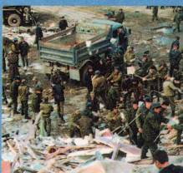
ПРЕДУПРЕДИТЕЛЬНО-ЗАЩИТНЫЕ МЕРЫ
Необходимо:
Укрепить и опечатать входы в подвалы и на чердаки, установить решётки, металлические двери, замки, регулярно проверять их сохранность
Установить домофоны
Организовать дежурство граждан (жильцов) по месту жительства
Создать добровольные дружины из жильцов для обхода жилого массива и проверки сохранности печатей и замков
Обращать внимание на появление незнакомых автомобилей и посторонних лиц
Интересоваться разгрузкой мешков, ящиков, коробок, переносимых в подвал или на первые этажи
Не открывать двери неизвестным людям
Освободить лестничные клетки, коридоры, служебные помещения от загромождающих их предметов

Slide 9
При обнаружении закладки взрывного устройства сообщи информацию по телефонам:
01 – оперативный дежурный единой службы спасения.
051 – дежурный ЕДДС города

